Slide 1

UNIVERSIDAD NACIONAL AGRARIA LA MOLINA
Departamento Académico de Estadística e Informática
Estadística No Paramétrica
Dr. Jaime Porras Cerrón

Slide 2

“Cada uno de nosotros ha estado haciendo todas las estadísticas de su vida, en el sentido de que cada uno de nosotros ha querido llegar a conclusiones basadas en observaciones empíricas desde su nacimiento”
William Kruskal
(1919 - 2005 )

Slide 3
Contenido
Unidad II:
Pruebas estadísticas para evaluar una muestra
Introducción.
Prueba para evaluar una variable dicotómica.
Prueba Binomial.
Pruebas para evaluar supuestos
3.1 Pruebas para determinar la distribución de los datos
Prueba de Kolmogorov-Smirnov
Prueba Chi Cuadrado de Pearson
Prueba de Anderson-Darling
3.2 Pruebas de Normalidad
Prueba de Shapiro Wilk
Prueba de D´Agostino
Prueba de Jarque-Bera
Prueba de Lilliefors

Slide 4
Contenido
3.3 Pruebas para evaluar Aleatoridad
Prueba de Corrida o Rachas
3.4 Pruebas para evaluar simetría
Prueba de Triadas
Prueba de Camilo-Masaro
Prueba de Miao-Gel-Gastwirth
4. Pruebas para evaluar un parámetro de locación
Prueba de Signos
Prueba de Wilcoxon
5. Pruebas para detectar datos atípicos
Prueba de Grubbs
Prueba de Dixon
Prueba de Rosner

Slide 5
1. Introducción
En algunas investigaciones, el objetivo es analizar el comportamiento de uno o varios parámetros de la(s) variable(s) de interés.
Para realizar este análisis, se debe seleccionar una muestra aleatoria de tamaño n proveniente de la población de tamaño N.
Esta muestra se obtiene por lo general siguiendo un esquema de Muestreo Aleatorio Simple (MAS) sin reemplazo

Slide 6
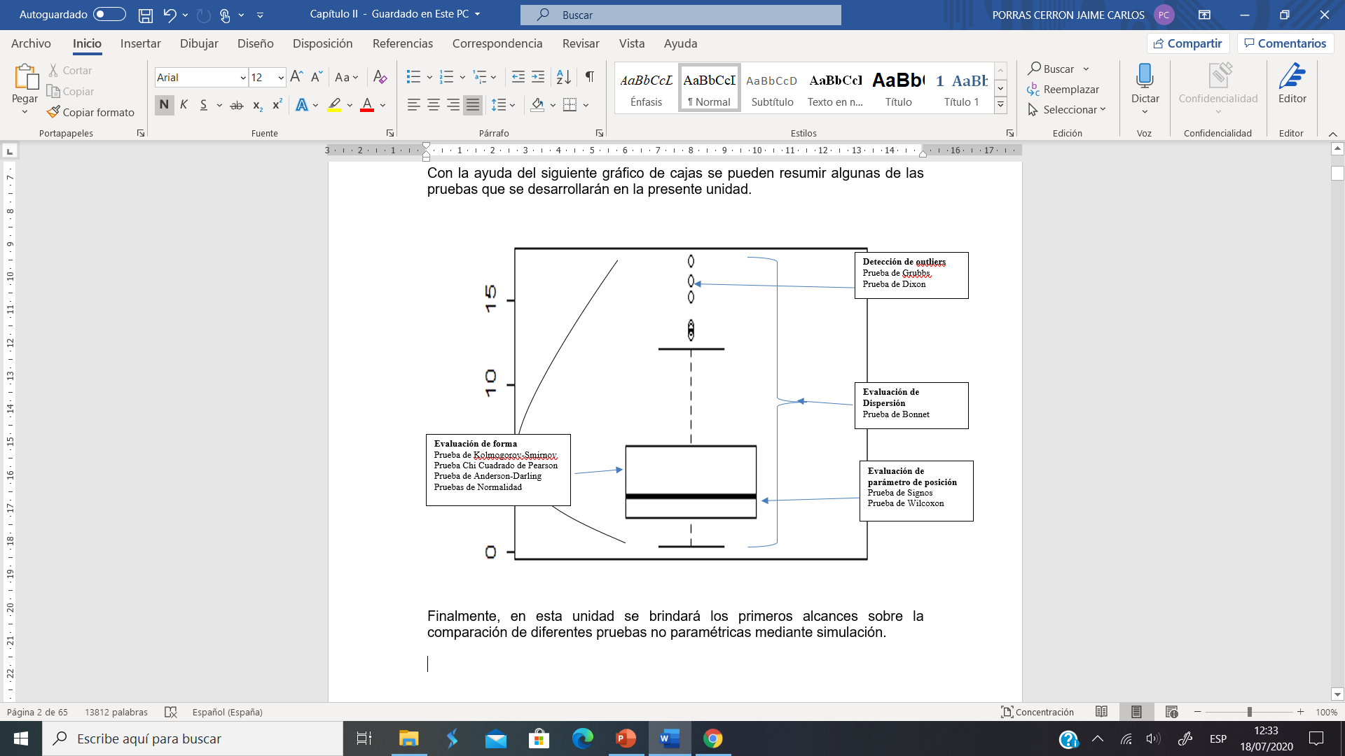
1. Introducción

Slide 7
2. Prueba para una variable dicotómica a) Prueba Binomial
Aspectos Generales
Los dos tipos de resultados se pueden clasificar en “éxito” o “fracaso” con lo que posteriormente se puede aplicar la función de probabilidad binomial para poder calcular la probabilidad de ocurrencia de la hipótesis nula formulada.
Supuestos
Los n elementos pertenecientes a la muestra son mutuamente independientes.
Cada elemento tiene probabilidad π de que resulte de la clase 1, siendo π el mismo para las n elementos.

Slide 8
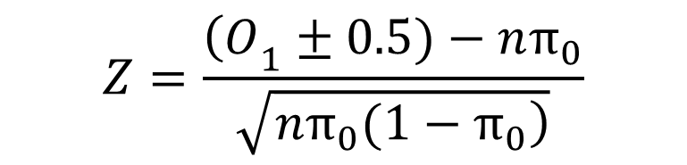
2. Prueba para una variable dicotómica a) Prueba Binomial
Bilateral |  | Unilateral
Caso A |  | Caso B |  | Caso C
El pvalor se calcula dependiendo de la hipótesis alterna usando la distribución binomial.
Si la muestra es grande se puede usar la aproximación a la normal
Donde: O₁+0.5 si x<nπ₀ y O₁-0.5 si x>nπ₀
$$Z=\frac{{\left(O\right.}_{1}±0.5)−nπ_{0}}{\sqrt{\left.nπ_{0}(1−π_{0}\right)}}$$

Slide 9
2. Prueba para una variable dicotómica a) Prueba Binomial
Intervalo de confianza
Cuando el tamaño de muestra es grande se puede utilizar:
En R: binom.test

Slide 10
3. Prueba para evaluar supuestos 3.1 Prueba para determinar la distribución de los datos
a) Prueba de Kolmogorov-Smirnov
Aspectos Generales
La prueba consiste en hacer una comparación entre alguna función de distribución acumulada teórica, F_{T}(x) y la función de distribución acumulada empírica de la muestra, F_{S}(x).
.
Supuestos
La distribución F_{T}(x) establecida en la hipótesis es continua.

Slide 11
3. Prueba para evaluar supuestos 3.1 Prueba para determinar la distribución de los datos
a) Prueba de Kolmogorov-Smirnov
H0: F(x) = F_{T}(x)
H₁: F(x) ≠ F_{T}(x)
Estadístico de Prueba
la cual se lee, “D es igual al supremo (máximo) sobre todos los x, del valor absoluto de la diferencia F_{S}(x) menos F_{T}(x).
En R: ks.test

Slide 12
3. Prueba para evaluar supuestos 3.1 Prueba para determinar la distribución de los datos
b) Prueba Chi Cuadrado de Pearson
b.1 Ajuste a la Multinomial
Aspectos Generales
Esta prueba se utiliza cuando se desea verificar si al menos una de las probabilidades teóricas (π_{i}) de las categorías de una variable nominal es diferente en al menos una de las especificadas.
Supuestos
La variable de interés es de tipo cualitativa (nominal u ordinal).

Slide 13
3. Prueba para evaluar supuestos 3.1 Prueba para determinar la distribución de los datos
b) Prueba Chi Cuadrado de Pearson
Prueba de Hipótesis
H₀: π_{i} = π_{i0} ∀ i =1, …,k
H₁: Al menos una π_{i} es diferente a las especificadas.
Estadístico de Prueba
Corrección de Yates
En R: chisq.test

Slide 14
3. Prueba para evaluar supuestos 3.1 Prueba para determinar la distribución de los datos
b) Prueba Chi Cuadrado de Pearson
b.2 Ajuste a una distribución teórica
Aspectos Generales
Esta prueba se utiliza cuando se desea verificar si los datos recolectados se ajustan a una distribución teórica. Esto se puede verificar comparando las frecuencias observadas (O_{i}) perteneciente al i-ésimo valor de la variable (o i-ésimo intervalo de clase) difiere significativamente de su respectiva frecuencia teórica o frecuencia esperada (e_{i}).
Supuestos
La variable de interés es de tipo cualitativa cuantitativa discreta o continua.

Slide 15
3. Prueba para evaluar supuestos 3.1 Prueba para determinar la distribución de los datos
b) Prueba Chi Cuadrado de Pearson
Prueba de Hipótesis
H₀: Los datos de la variable X se ajustan a la distribución teórica F(x)
H₁: Los datos de la variable X no se ajustan a la distribución teórica F(x)
Estadístico de Prueba
Si se tienen valores esperados menores a 5, se pueden los valores de X.
En R: chisq.test

Slide 16
3. Prueba para evaluar supuestos 3.1 Prueba para determinar la distribución de los datos
c) Prueba de Anderson-Darling
Aspectos Generales
Es una prueba que utiliza en su estadístico el logaritmo de la distribución acumulada teórica.
Supuestos
La variable de interés debe ser de tipo cuantitativa continua.

Slide 17
3. Prueba para evaluar supuestos 3.1 Prueba para determinar la distribución de los datos
c) Prueba de Anderson-Darling
Prueba de Hipótesis
H₀: Los datos de la variable X se ajustan a la distribución teórica F(x)
H₁: Los datos de la variable X no se ajustan a la distribución teórica F(x)
Estadístico de Prueba
En R: ad.test del paquete goftest

Slide 18
3. Prueba para evaluar supuestos 3.2 Pruebas de normalidad
H₀: X se ajusta a una distribución Normal
H₁: X no se ajusta a una distribución Normal
a) Prueba de Shapiro-Wilk
Estadístico de Prueba
En R: shapiro.test

Slide 19
3. Prueba para evaluar supuestos 3.2 Pruebas de normalidad
b) Prueba de D´Agostino
Estadístico de Prueba
En R: statcompute del paquete PoweR

Slide 20


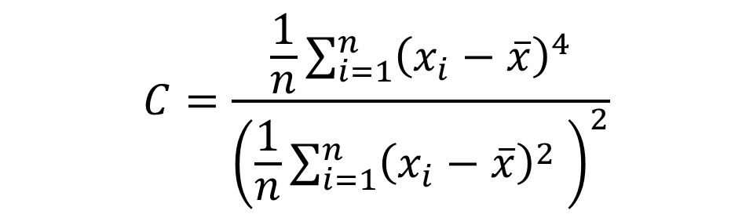
3. Prueba para evaluar supuestos 3.2 Pruebas de normalidad
c) Prueba de Jarque-Bera
Estadístico de Prueba
En R: jarque.test del paquete moments
$$JB=\frac{n}{6}\left(S^{2}+\frac{1}{4}{\left(C−3\right)}^{2}\right)$$
$$S=\frac{\frac{1}{n}\sum_{i=1}^{n}{{\left(x_{i}−\overline{x}\right)}^{3}}}{{\left(\frac{1}{n}\sum_{i=1}^{n}{{\left(x_{i}−\overline{x}\right)}^{2}} \right)}^{3/2}}$$
$$C=\frac{\frac{1}{n}\sum_{i=1}^{n}{{\left(x_{i}−\overline{x}\right)}^{4}}}{{\left(\frac{1}{n}\sum_{i=1}^{n}{{\left(x_{i}−\overline{x}\right)}^{2}} \right)}^{2}}$$

Slide 21
3. Prueba para evaluar supuestos 3.2 Pruebas de normalidad
c) Prueba de Lillierfors
Estadístico de Prueba
Es una modificación de la prueba de Kolmogorov-Smirnov,
Para su empleo, primero se estima la media y la varianza de la población en función de los datos, luego se encuentra la discrepancia máxima entre la función de distribución empírica y la función de distribución acumulativa de la distribución normal con la media estimada y la varianza estimada. Finalmente, evalúa si la discrepancia máxima es lo suficientemente grande para ser significativa, para rechazar la Hipótesis Nula (H₀).
Tiene un valor estadístico que coincide con el estadístico de Kolmogorov- Smirnov, cuya diferencia radica en la probabilidad asociada, ya que el estadístico de Lilliefors tiene una distribución muestral propia.
En R: lillie.test del paquete nortest

Slide 22
3. Prueba para evaluar supuestos 3.3 Pruebas para evaluar Aleatoriedad
H₀: La secuencia de observaciones es aleatoria
H₁: La secuencia de observaciones no es aleatoria
a) Prueba de Rachas o Corridas
Aspectos Generales
La prueba de corridas se usa para probar la aleatoriedad de una serie de observaciones con respecto a un valor de referencia cuando cada observación puede ser asignada a una de dos categorías (menor igual a un valor de referencia o mayor a este valor).
Por rachas se entiende a una sucesión de símbolos idénticos que pueden estar separados o no por otro tipo de símbolos.

Slide 23
3. Prueba para evaluar supuestos 3.3 Pruebas para evaluar Aleatoriedad
Estadístico de Prueba
Para muestras grandes
n₁: Número de signos positivos
n₂: Número de signos negativos
En R: runs.test del paquete tseries

Slide 24
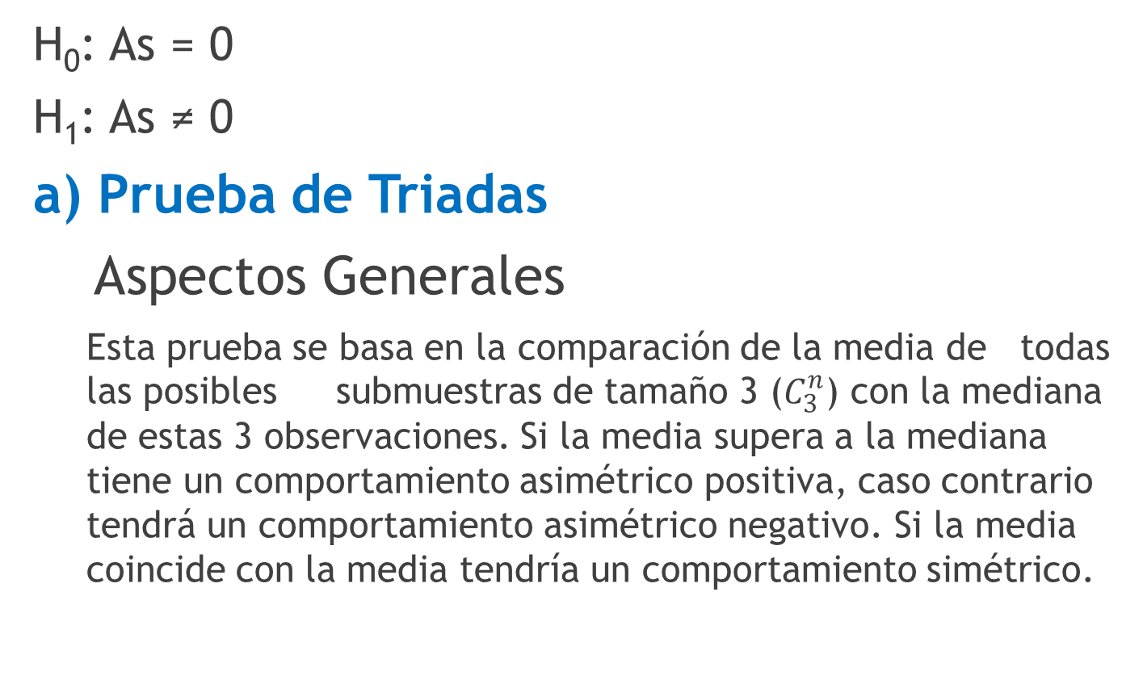
3. Prueba para evaluar supuestos 3.4 Pruebas para evaluar Simetría
H₀: As = 0
H₁: As ≠ 0
a) Prueba de Triadas
Aspectos Generales
Esta prueba se basa en la comparación de la media de todas las posibles submuestras de tamaño 3 ($C_{3}^{n}$) con la mediana de estas 3 observaciones. Si la media supera a la mediana tiene un comportamiento asimétrico positiva, caso contrario tendrá un comportamiento asimétrico negativo. Si la media coincide con la media tendría un comportamiento simétrico.

Slide 25
3. Prueba para evaluar supuestos 3.4 Pruebas para evaluar Simetría
Estadístico de Prueba
Para muestras grandes
T = # triadas derechas - # triadas izquierdas
Z = T/σ_{T}
B_{i} = # triadas derechas que incluyen a X_{i} - # triadas izquierdas que incluyen a X_{i}
B_{jk} = # triadas derechas que incluyen tanto a X_{i} como X_{k} - # triadas izquierdas que incluyen a X_{i} como X_{k}.

Slide 26


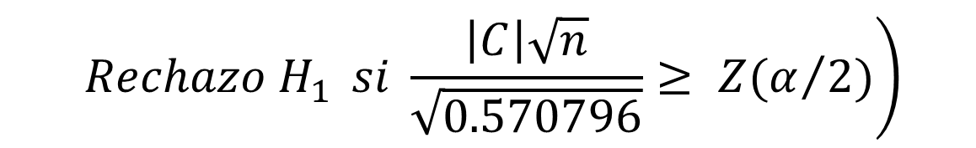
3. Prueba para evaluar supuestos 3.4 Pruebas para evaluar Simetría
b) Prueba de Cabilio-Masaro
Estadístico de Prueba
donde
En R: symmetric.test del paquete lawstat
$$S_{k}=\frac{\left.\sqrt{n}(\overline{X}−Me\right)}{s}$$
$$\left. Rechazo H_{1 } si \frac{\left|C\right|\sqrt{n}}{\sqrt{0.570796}}≥ Z(α/{2)}\right)$$
$$C=\frac{\overline{X}−Me}{s}$$

Slide 27
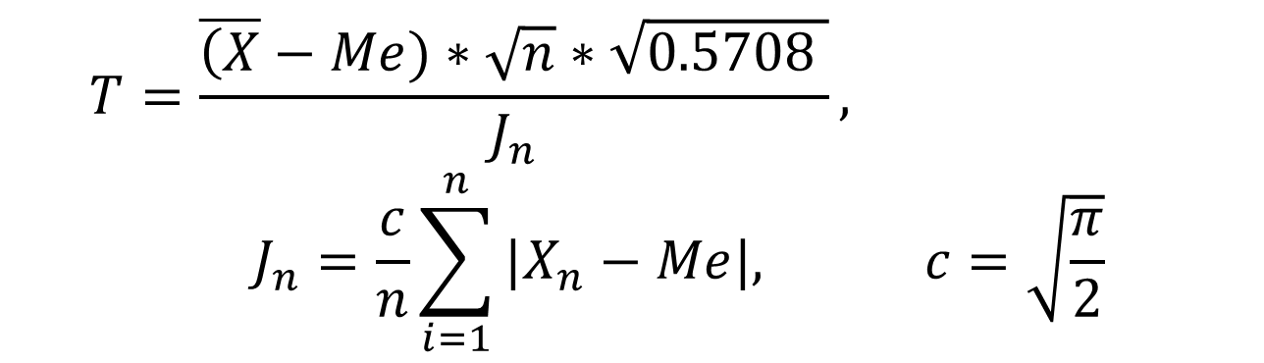
3. Prueba para evaluar supuestos 3.4 Pruebas para evaluar Simetría
b) Prueba de Miao-Gel-Gastwirth
Estadístico de Prueba
En R: symmetric.test del paquete lawstat
$$T=\frac{\overline{\left(X\right.}−Me)∗\sqrt{n}∗\sqrt{0.5708 }}{J_{n}}, J_{n}=\frac{c}{n}\sum_{i=1}^{n}{|X_{n}−Me|, } c=\sqrt{\frac{π}{2}}$$

Slide 28
4. Prueba para evaluar un parámetro de posición
Bilateral |  | Unilateral
Caso A |  | Caso B |  | Caso C
a) Prueba de Signos
Estadístico de Prueba
Z=
donde:
x: número de signos positivos
Intervalo de confianza
P(X_{(a)} < Me < X_{(b)}) =1-α
En R: SIGN.test del paquete BSDA

Slide 29
4. Prueba para evaluar un parámetro de posición
b) Prueba de Wilcoxon
Aspectos Generales
Considera la magnitud de la diferencia entre el valor muestral y el valor hipotético de la mediana, es una prueba más sensible que la Prueba de Signos.
Supuestos
Las observaciones de la variable de interés deben expresarse al menos en una escala de intervalos.
Las observaciones provienen de una distribución simétrica.

Slide 30
4. Prueba para evaluar un parámetro de posición
b) Prueba de Wilcoxon
Estadístico de Prueba
Si hubiera empates, la varianza sufre una ligera modificación y se aplica:

Slide 31
4. Prueba para evaluar un parámetro de posición
b) Prueba de Wilcoxon
Intervalo de confianza
IC(Me) = [X_{(a+1)} , X_{(m-a+1)} ]
m: Es en número de promedios de Walsh (número promedio por pares de la muestra)
En R: wilcox.exact del paquete exactRanktest

Slide 32
5. Prueba para detectar outliers
Hipótesis
Bilateral
H₀: No existe valores atípicos
H₁: El valor más pequeño o más grande de los datos es un valor atípico
Unilateral
H₀: No existe valores atípicos
H₁: El valor más pequeño de los datos es un valor atípico
H₀: No existe valores atípicos
H₁: El valor más grande de los datos es un valor atípico
Hay dos efectos: enmascaramiento y empatanamiento

Slide 33
5. Prueba para detectar outliers a) Prueba de Grubbs
Estadístico de Prueba
En el caso de que la dirección del posible outlier es conocido, T₁ podría ser usado para identificar un extremo inferior y T_{n} podría ser usado para identificar un extremo superior.
En R: grubbs.test del paquete outliers

Slide 34
5. Prueba para detectar outliers b) Prueba de Dixon
Estadístico de Prueba
La cual elimina la influencia de las j-1 otras observaciones grandes y k observaciones extremas pequeñas. Dixon sugirió usar j=1,2 y k=0,1,2. Para evitar el efecto de enmascaramiento de dos outliers superiores se podría usar j=2 y k=1 o 2, podría ser considerado como más robusto
En R: dixon.test del paquete outliers

Slide 35
5. Prueba para detectar outliers c) Prueba de Rosner
Estadístico de Prueba
Se utiliza para múltiples valores atípicos, exactamente, para detectar hasta 10 valores atípicos inferiores y superiores entre los valores de datos seleccionados de una misma muestra. Esta prueba detectará valores atípicos que sean mucho más pequeños o mucho más grandes que el resto de los datos. El enfoque de Rosner está diseñado para evitar el problema del enmascaramiento, que ocurre cuando un valor atípico (valor desapercibido) no se detecta porque tiene un valor cercano a otro valor atípico.
En R: rosnerTest del paquete EnvStats

